Slide 1
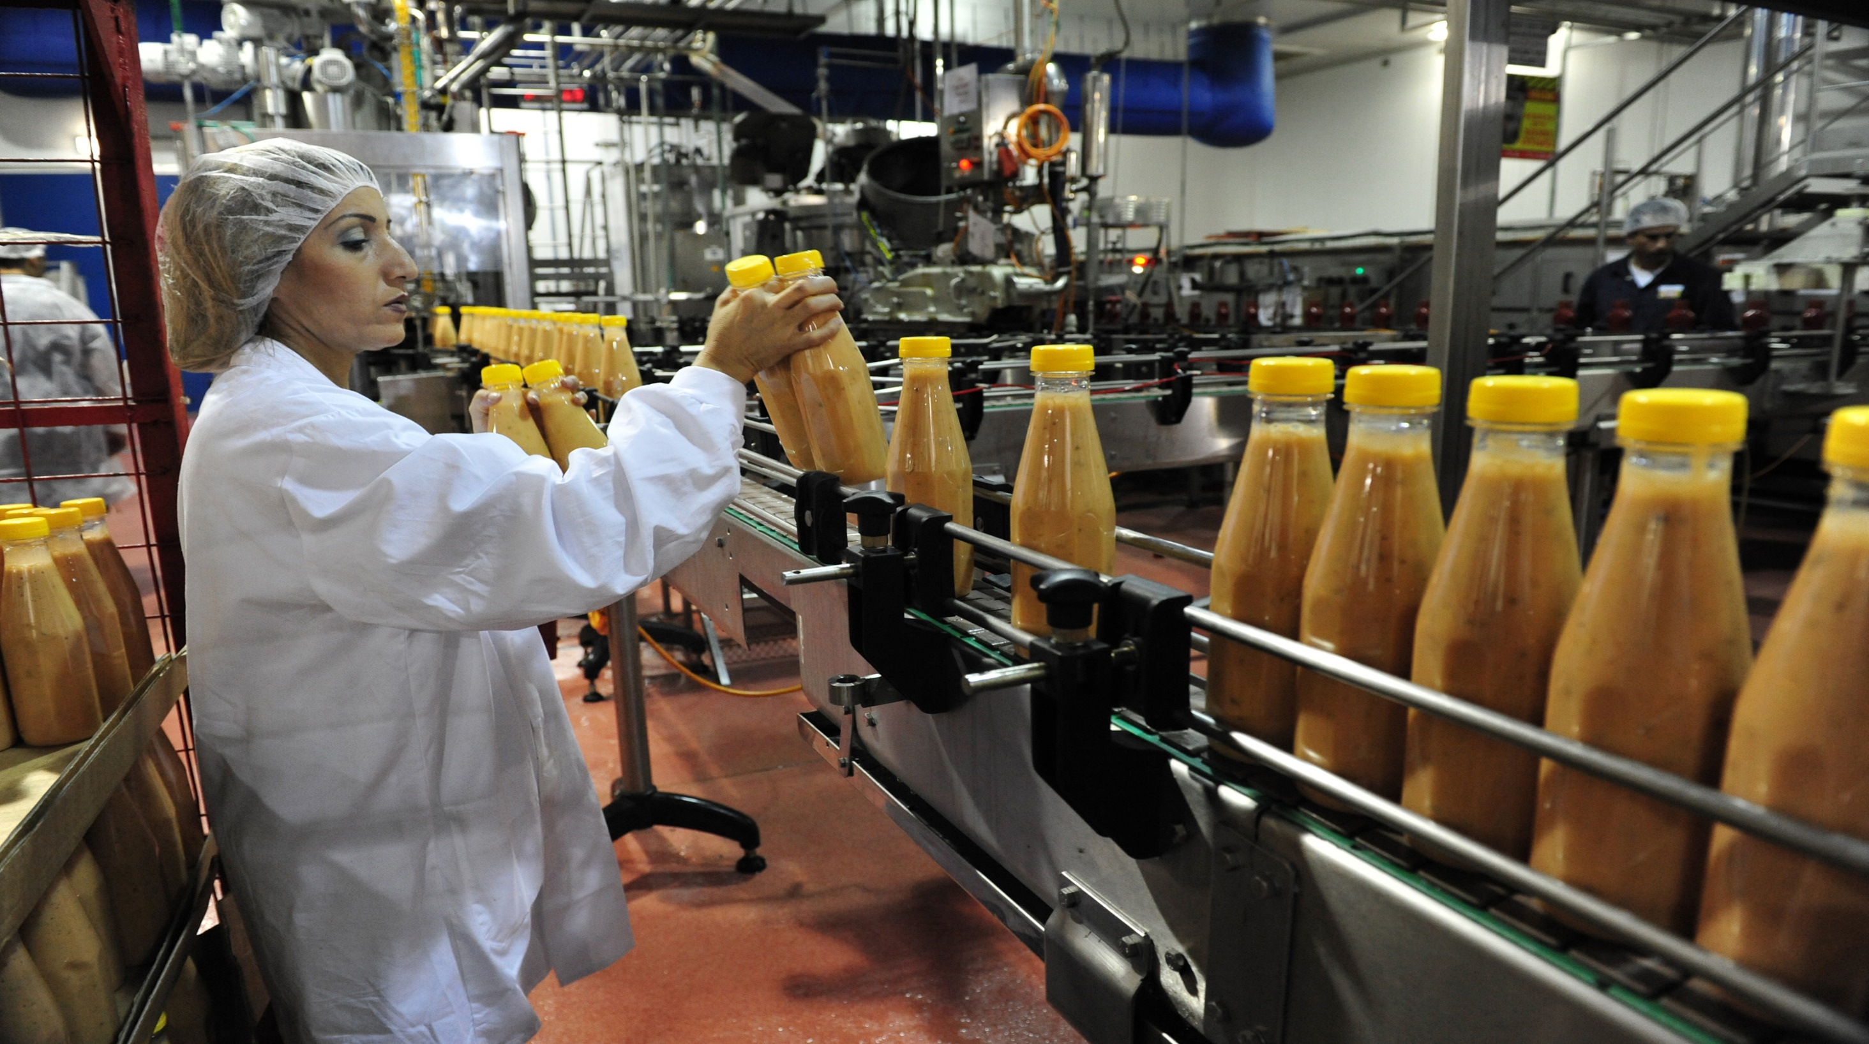

Certificación ISO 22000
¿Qué es y cómo lograrla?

Slide 2


Qué es la ISO 22000
Es un estándar con mejores prácticas de gestión para complementar las actividades de la organización¹ de tu empresa, a fin de aumentar su capacidad de proporcionar regularmente alimentos y productos inocuos, incluyendo servicios, que satisfagan los requerimientos de tus clientes y los requisitos legales.
Al planificar estrategias y tareas
Planificar los procesos necesarios para cumplir los requerimientos sobre la realización de productos inocuos (PPRs, sistema de trazabilidad, respuesta a emergencias, plan HACCP, cómo controlar las NCs del producto y el proceso).
Determinar los riesgos y oportunidades (R&O) claves del entorno sobre la inocuidad y las acciones para abordarlos, establecer objetivos enfocados en la inocuidad, y establecer procesos documentados para lograr tales objetivos.
Al llevar a cabo las operaciones
Implementar los procesos necesarios para cumplir los requerimientos sobre la realización de productos inocuos; e implementar las acciones determinadas para abordar los R&O claves.
Al evaluar resultados
Analizar y evaluar datos e información, p.ej., resultados de las actividades de verificación relacionadas con los PPRs y el plan de control de peligros, desempeño de los proveedores externos; resultados de los objetivos (e indicadores) enfocados en la inocuidad, etc.
Al Liderar a tu equipo
Establecer la política de la inocuidad que rige la actuación de tu personal en relación a la calidad; así como, establecer y comunicarles sus roles (p.ej., para el líder del equipo de inocuidad), responsabilidades y autoridades.
Al buscar mejorar los resultados obtenidos
Al asignar recursos
Determinar y proporcionar los recursos necesarios para gestionar la inocuidad de los productos y servicios, tales como, personas competentes y concientizadas, comunicaciones pertinentes, contar con una infraestructura y ambiente adecuados para la operación de los procesos, etc.
Reaccionar ante la no conformidad, llevando a cabo acciones para controlarla y corregirla; y hacer frente a las consecuencias. También, evaluar la necesidad de tomar +acciones para eliminar las causas de la no conformidad, a fin de que no vuelva a ocurrir, ni ocurra en otra parte.
¹ Organización se refiere a las personas de tu empresa, con funciones responsabilidades, autoridades y relaciones para lograr sus objetivos. La inocuidad de los alimentos está relacionada con la presencia de peligros relacionados con la inocuidad (incapacidad para hacer daño) de los alimentos en el momento de su consumo (ingesta por el consumidor). Los peligros relacionados con la inocuidad de los alimentos pueden ocurrir en cualquier etapa de la cadena alimentaria.

Slide 3
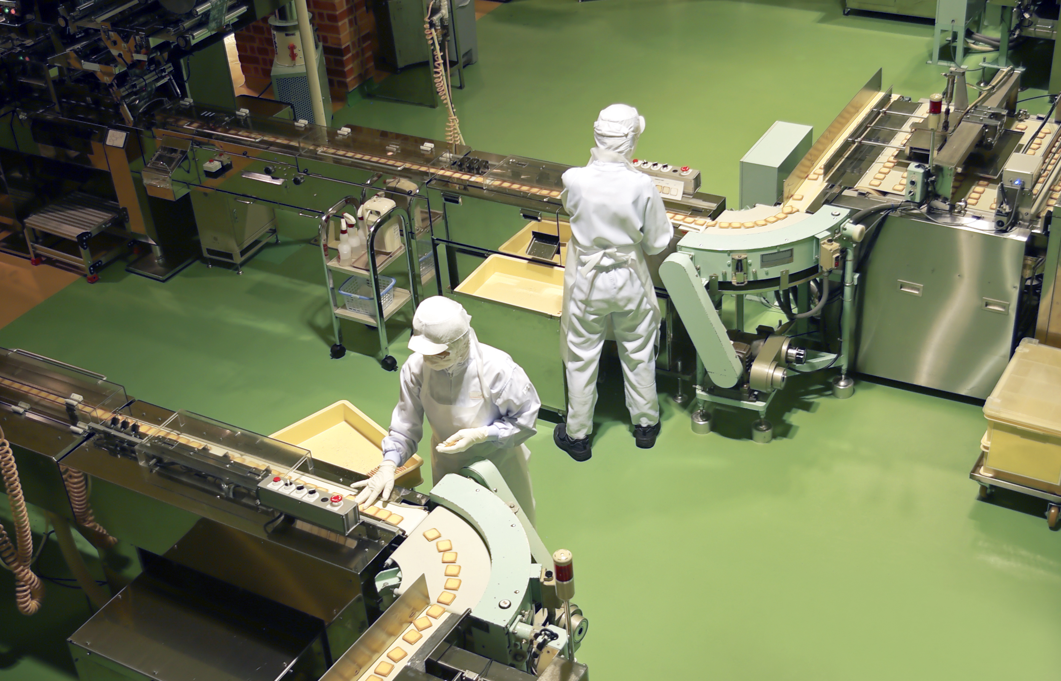
¿Para qué sirve la ISO 22000?
ISO 22000* es útil cuando tu empresa necesita demostrar, que puede cumplir con sus requisitos y los legales aplicables a la inocuidad.
+Confianza
+Negocios
+Beneficios
Tu empresa es capaz de demostrar conformidad con los requisitos para la inocuidad alimentaria acordados con sus clientes.
Sin importar su tamaño o complejidad, tu empresa puede generar más negocios, con sus clientes y nuevos clientes involucrados en la **cadena alimentaria.
Tu empresa aumenta sus resultados previstos, p.ej., crecer en ventas y clientes, disminuir desperdicios, cumplir sus legales aplicables, evitar multas y penalizaciones, entre otros.
*La norma permite a cualquier organización subcontratar elementos de su Sistema de Gestión (p.ej., PPRs, HACCP, plan de control de peligros). **Agricultores y criadores; productores de ingredientes y alimentos, servicios de alimentos, catering, limpieza y desinfección; transporte, almacenamiento y distribución, proveedores de equipamiento, limpieza y desinfectantes; embalaje y materiales en contacto con alimentos; entre otros.

Slide 4
La certificación no se alcanza por el paso del tiempo
En qué momento logras la Certificación
Ninguna empresa está en Cero
50%
Tu organización puede cumplir entre 20% y 50% de los requisitos de la norma con su operación actual.
SGIA es más útil a las personas, se amolda más a la operación real y cumple con sus objetivos.
La única empresa que está en cero, es aquella que no existe.
Tomar acciones para eliminar las causas de las no conformidades
Por lo que, Tu empresa puede alcanzar su certificación al momento de cumplir los requisitos de la norma, así sea con un sólo ejemplar de evidencia que demuestre el cumplimiento de cada requisito; y OBTENER DE INMEDIATO LOS BENEFICIOS DE LA CERTIFICACIÓN, como ganar más clientes y negocios.
Cumplimiento de los requisitos de la norma
Tu Empresa no está en Cero
Después de la certificación, tu Sistema de Gestión puede evolucionar y mejorar hasta donde tú y tu Empresa lo necesiten. Sin embargo, no es necesario tener un alto nivel de evolución para lograr la certificación y exitosamente.
Situación Actual de tu empresa
Certificación 20 semanas
Mantenimiento de tu SGIA
(1 año)
Mejorar tu SGIA: años 2, 3, 4, 5, 6, α

Slide 5
¿Te conviene invertir en la Certificación?
Depende del costo y del beneficio
$10
millones
($500 mil usd)
$5
millones
($250 mil usd)
$3
millones
($150 mil usd)
VENTAS
$1
millón
($50 mil usd)
Aquí te mostramos ejemplos con diferentes valores de un contrato ganado con el cliente exigente, o con un nuevo cliente, al contar con la certificación.
$500
mil mxn
($25 mil usd)
Contrato
Contrato
Contrato
Contrato
Contrato
INVERSIÓN
Y de este lado, se muestran el porcentaje que puede representar la inversión en asesoría y certificación, sobre los diferentes valores del contrato ganado con tu cliente(s).
2.5%
1.5%
12%
4%
20%

Slide 6
Cómo certificar, actualizar o mantener
el Sistema de Gestión de tú Empresa
Implementar, actualizar o mantener tu Sistema de Gestión
IAM
El primer paso es implementar (actualizar o mantener) en tu empresa el método de trabajo denominado *Sistema de Gestión (SG), mediante ciertos elementos interrelacionados de tu organización –humanos, materiales e intangibles– para establecer una política y unos objetivos, así como, establecer procesos e información documentada para lograr tales objetivos.
En este paso, puedes contratar consultores expertos que te ayuden a implementar o mantener tu Sistema de Gestión, de forma práctica y sencilla.
Certificar tu Sistema de Gestión
Segundo paso: mediante una auditoría de certificación o de vigilancia (auditoría de tercera parte) realizada por el organismo contratado por tu empresa para tal efecto, certificar o mantener la certificación de tu Sistema de Gestión, bajo la norma(s) de sistemas de gestión requerida por tu empresa.
Paso 01
Paso 02
c
* Un Sistema de Gestión puede tratar una disciplina o varias, p.ej., gestión de la calidad / inocuidad / prestación de servicios TI / medio ambiental / seguridad y salud en el trabajo / seguridad de la información / eficiencia energética / seguridad vial / combate al soborno, etc.

Slide 7
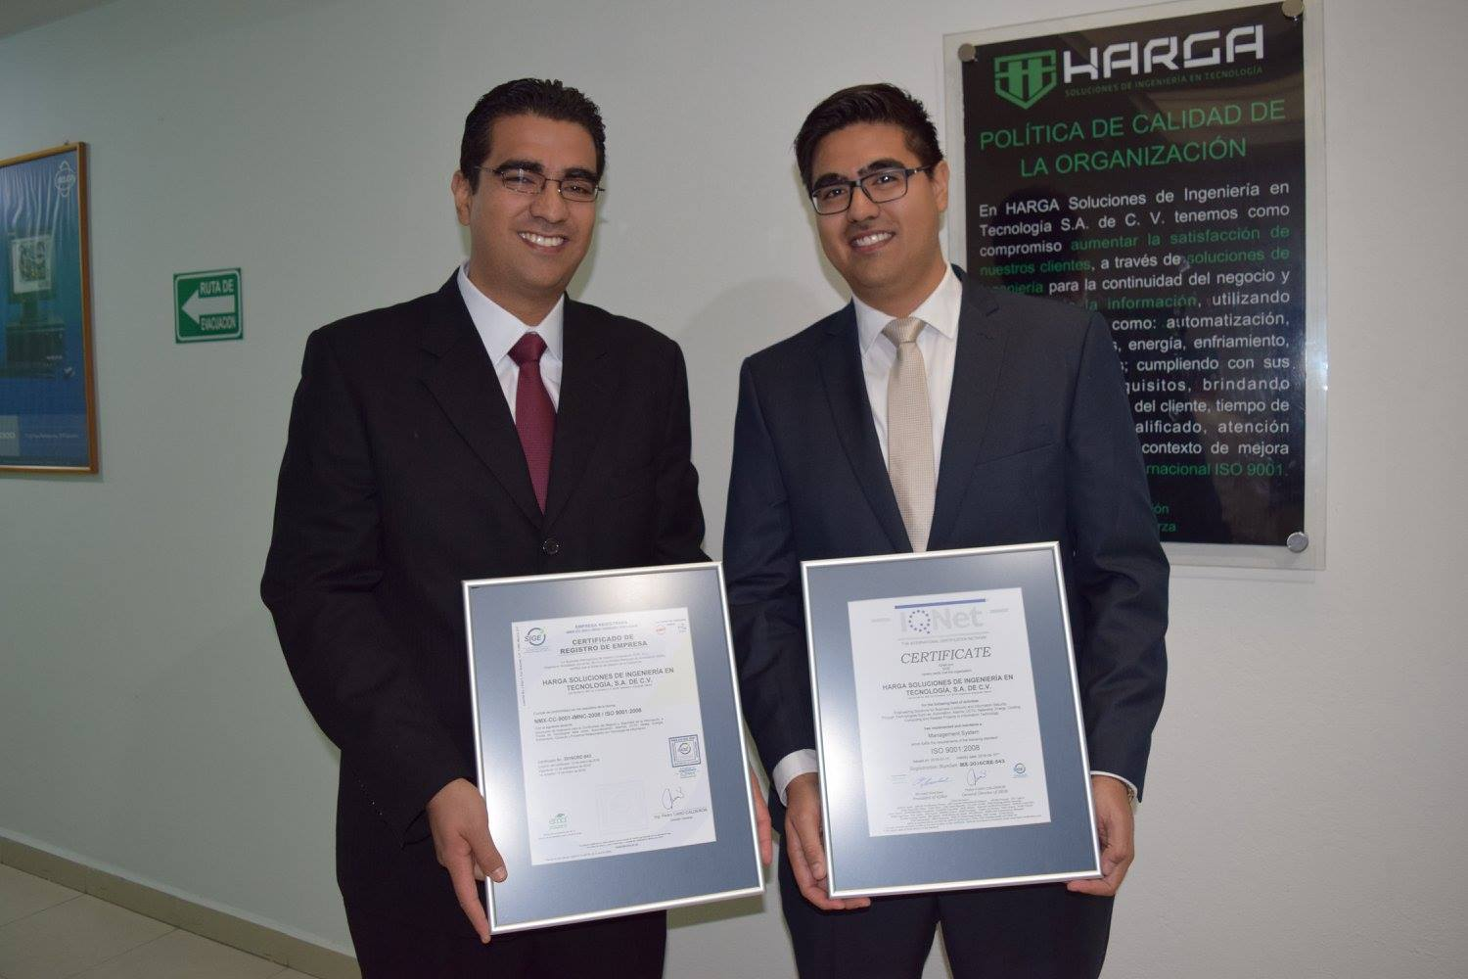
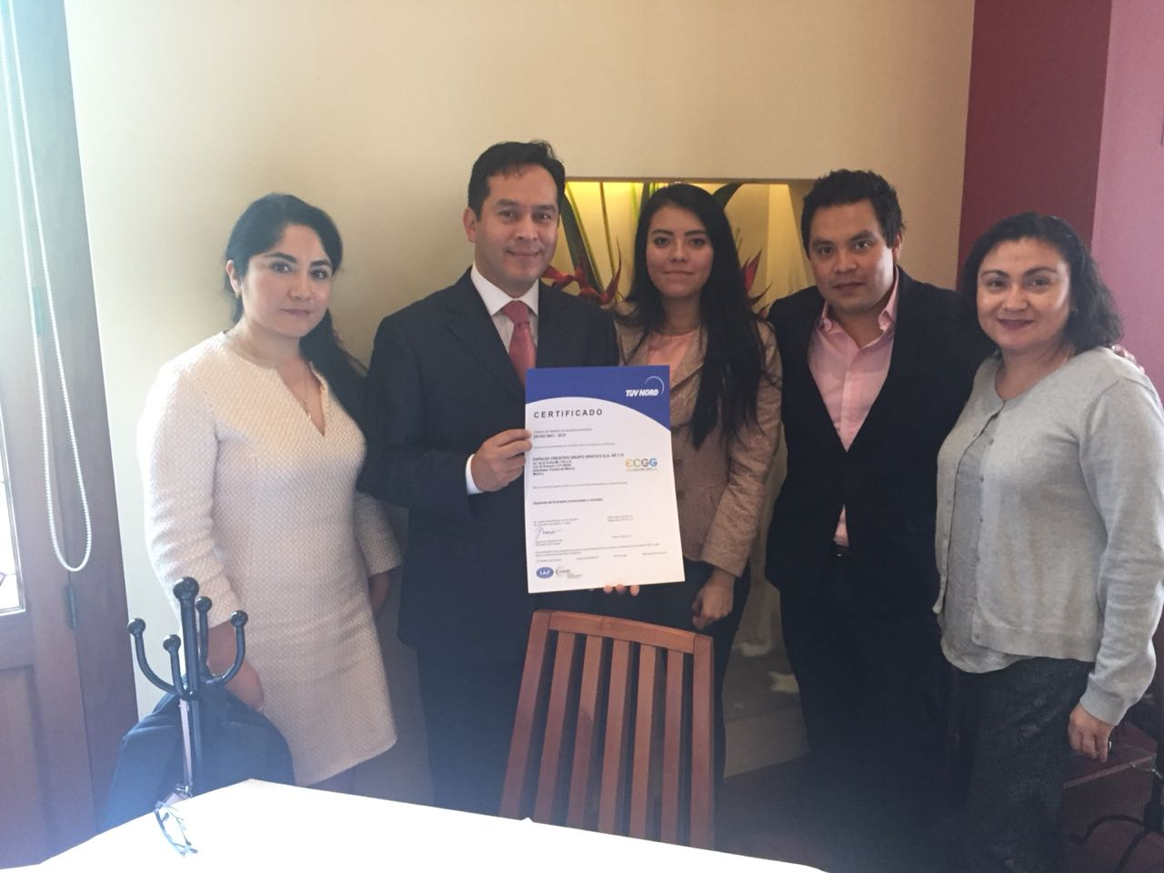

Certificación Garantizada
o te devolvemos tu dinero
En 12 semanas o menos*, para ISO 9001  ISO 14001  ISO 45001
En 20 semanas o menos*, para ISO 20000  ISO 22000  IATF 16949  ISO 27001  ISO 37001  ISO 39001  ISO 50001
*La certificación puede alcanzarse en menos semanas si tu organización cumple más del 60% de los requisitos de la norma(s) a certificar, al momento de iniciar con tu proyecto de asesoría.
Solicita aquí un diagnóstico de tu empresa vs. los requisitos de la norma.

Slide 8


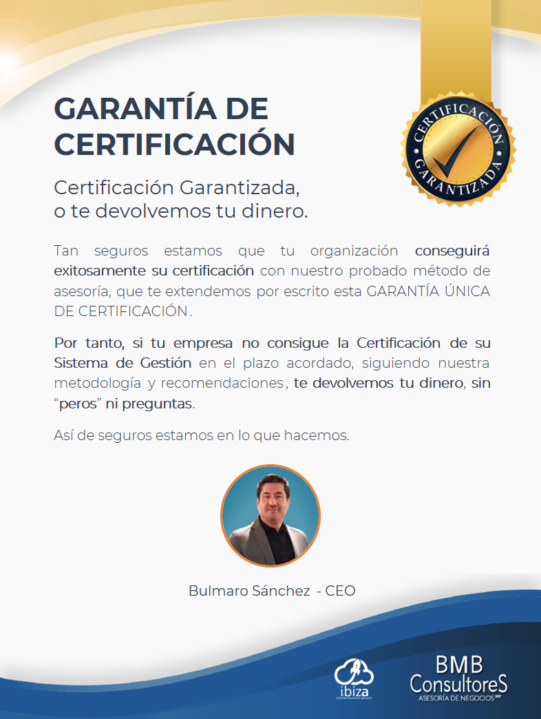
Debido a que entendemos los dolores de cabeza que puede causar buscar la Certificación, te ofrecemos nuestra Garantía de Certificación.
Hemos ayudado a importantes empresas con su Certificación
Nuestros sistemas son muy prácticos y fáciles de seguir
Notes:
Introducción

Slide 9
Plan de trabajo
Cómo implementamos y actualizamos exitosamente tu Sistema de Gestión ISO 22000
Tareas Semanas | 01 | 02 | 03 | 04 | >>> | 14 | 15 | 16 | 17 | 18 | 19 | 20
1. Bases para implantar / actualizar tu SGIA
2. Afirmar el compromiso de tu Dirección
3. Propuestas para establecer/actualizar tu SGIA
4. Determinar el Contexto de tu organización
5. Establecer / Actualizar la Política y los Roles
6. Actualizar la planificación operativa
7. Determinar los R&O claves
8. Confirmar los objetivos para la seguridad alimentaria
9. Determinar los recursos para el SGIA
10. Operar los procesos del SGIA
11. Evaluar el desempeño del SGIA
12. Tomar acciones de mejora sobre el SGIA
⇒ Proceso de certificación / seguimiento
Indicadores / Auditoría, interna / Rev. Dirección

Planificar el SGIA.
Aplicar tu SGIA y capacitar a tu personal.
Nuestra asesoría incluye la atención de hallazgos de No conformidad. En la certificación inicial el certificador realiza la Etapa 1 en la semana 17 y la Etapa 2 en la semana19. En los seguimientos, la auditoria se realiza en la semana 18.

Slide 10
Forma de pago
Sobre la inversión para implementar y certificar tu Sistema de Gestión
Asesoría
Pago 09
Asesoría
Asesoría
Asesoría
Asesoría
Asesoría
Asesoría
Asesoría
Certificación
Asesoría
Pago 03
Pago 05
Pago 07
Pago 11
Pago 13
Pago 15
Pago Etapa 1
Certificación
Pago 01
Exitosa
Semanas ⇒
1
2
3
4
5
6
7
8
9
10
11
12
13
14
15
16
17
18
19
20
Hoy
Asesoría
Asesoría
Asesoría
Certificación
Pago 02
Pago 04
Pago 06
Asesoría
Asesoría
Asesoría
Pago 10
Pago 12
Pago 14
Pago Etapa 2
Asesoría
Asesoría
Pago 08
Pago 16
Descuentos:
Puedes obtener hasta 25% de descuento en la implementación de tu Sistema de Gestión, pagando la inversión total, al inicio de tu Proyecto.

Slide 11
Cómo Iniciar tu Proyecto
Pasos para iniciar la implantación y certificación de tu Sistema de Gestión
04. Certifícate
Te recomendamos formalizar el contrato con el organismo de certificación (OC) sugerido, para afirmar tu compromiso con la certificación. También, si requieres ahora mismo una constancia de certificación, para un contrato o un cliente, puedes cubrir el anticipo mínimo solicitado por el OC y obtenerla de inmediato.
03. Contrata
Indícanos ①la opción de asesoría y ②forma de pago elegidos, ③fecha de inicio, ④datos de facturación y ⑤nombre de quien aceptará nuestros términos y condiciones por parte de tu empresa.
02. Selecciona
Paso 04
Elige la opción 1, 2 o 3 de asesoría, que mejor se ajuste a tus necesidades y las de tu empresa.
01. Cotiza
Paso 03
Obten la propuesta de nuestros servicios de asesoría y una cotización de certificación ahora.
Paso 02
Paso 01

Slide 12
Certificados Emitidos a nivel mundial
ISO Survey 2019, Certificaciones en Normas de Sistemas de Gestión.
ISO 9001 ^{883.521}
65%
ISO 50001 ^{18.227}
1,3%
ISO 14001 ^{312.580}
23%
ISO 20000 ^{6.047}
0,4%
ISO 45001 ^{38.654}
2,8%
ISO 28000 ^{1.874}
0,14%
ISO/IEC 27001 ^{36.362}
2,7%
ISO 22301 ^{1,673}
0,12%
ISO 22000 ^{33.502}
2,5%
ISO 37001 ⁸⁷²
0,06%
ISO 13485 ^{23.045}
1,7%
ISO 39001 ⁸⁶⁴
0,06%
Nota: El porcentaje se ha calculado sobre el total de certificados emitidos a nivel internacional (1,357,241 hasta diciembre, 2019) para las normas ISO 9001, ISO 14001, ISO 45001, ISO/IEC 27001, ISO 22000, ISO 13485, ISO 50001, ISO 20000-1, ISO 28000, ISO 22301, ISO 37001, ISO 39001.

Slide 13
ISO 22000: Certificados em America
ISO Survey 2019, Certificaciones en Normas de Sistemas de Gestión.
MÉXICO ²⁴⁵
0,73%
ARGENTINA ¹³²
0,39%
Más información
EEUU ¹⁰¹
0,30%
China concentra el 36,25% de las certificaciones (12.144 certificados); India 6.12% (2.050 certificados); Grecia 6.10% (2.042 certificados); Japón 4.06% (1.360 certificados); Italia el 3,01% de las certificaciones (1.008 certificados);
COLOMBIA ⁹⁹
0,30%
BRASIL ⁸³
0,25%
CHILE ⁶⁵
0,19%
Nota: El porcentaje se ha calculado sobre el total de certificados emitidos a nivel internacional para ISO 22000 (33.502, hasta diciembre, 2019).

Slide 14
México y América Latina
Banco Mundial: Previsión de crecimiento económico 2021
México y América latina pueden aprovechar los efectos económicos de la pandemia, como la alteración de las cadenas de suministros y apostar por la relocalización de empresas desde otros países en nuestro territorio y la integración económica..
Obviamente, las empresas relocalizadas necesitan proveedores confiables que puedan cumplir sus requisitos, los requisitos legales aplicables a los P&S, así como, requisitos ambientales, de seguridad y salud en el trabajo, para la seguridad de la información, la seguridad vial, etc.
América latina podría crecer 4,4% tras el desplome causado por las cuarentenas. Los países que podrían tener una mayor expansión de su PIB son Panamá con 9,9% y Perú 8,1%. En seguida, Argentina podría crecer 6,4%; Chile 5,5%; y Colombia 5%.
Mientras que, las dos mayores economías latinoamericanas, México crecería más de 4,5% y Brasil 3%.

Slide 15

RESPUESTAS
A PREGUNTAS FRECUENTES

Slide 16
Preguntas Frecuentes FAQ’s
1. ¿Por qué 12 semanas para las Normas ISO 9001, 14001 y 45001; y 20 semanas para las Normas para ISO 20000, ISO 22000, IATF 16949, ISO 27001, ISO 37001, ISO 39001 e ISO 50001?, ¿Qué pasa con las Evidencias?
Garantizamos su Certificación en esas semanas porque su organización ya aplica un buen número de puntos requeridos por la norma en sus prácticas cotidianas y cuenta con las evidencias. Sólo hace falta implantar los puntos que hagan falta y generar las evidencias correspondientes. Por lo que, las semanas planteadas son suficientes para ello.
2. ¿Necesitamos un consultor en nuestras instalaciones?
No hay un protocolo que obligue a contratar consultoría presencial u Online para establecer tu Sistema de Gestión bajo la Norma. Cada organización decide qué tipo de servicio es mejor para sí, en función de tu personal, la exigencia de tus clientes, tu contexto y estrategia de negocios.
3. ¿Por qué elegir Asesoría y Capacitación Online?
Nuestros consultores expertos y servicios de capacitación están siempre disponibles. Tu personal NO tiene que esperar ninguna visita, puede tomar sus cursos, recibir asesoría y aclarar todas sus dudas, en el momento que lo necesite, SIN dejar de hacer tu trabajo por extensas y continua reuniones. Con las herramientas Online, nuestros consultores “van al grano”, para responder rápidamente a las necesidades cada vez más apremiantes de nuestros clientes, sin sacrificar la calidad de los resultados.

Slide 17
Preguntas Frecuentes FAQ’s
4. ¿Sin Costes Adicionales?
La asesoría presencial tienen otros costes adicionales a los honorarios del consultor, como los viáticos, sean locales o foráneos, de infraestructura, como oficinas, energía, papelería, personal indirecto, etc.; y un consultor sólo puede atender a un cliente a la vez, cargando a éste el importe total de sus honorarios del día. En la consultoría Online no existen tales costes y el importe de los honorarios cargado a tu organización se minimiza ya que, un consultor experto puede brindar asesoría especializada, dedicada y personalizada a varios clientes, en distintos países, el mismo día. Además, tu y tu personal obtienen asesoría de un experto en el momento que lo necesiten, con formación y amplia experiencia en la norma, en empresas y organizaciones de tu mismo sector e industria, en diferentes países.
5. ¿Garantía de certificación?
Nuestra Firma GARANTIZA por escrito tu CERTIFICACIÓN exitosa en 12 semanas o TE DEVOLVEMOS TU INVERSIÓN. Estamos completamente seguros de la EFECTIVIDAD de nuestro método de asesoría, herramientas Online y el Expertise de nuestros Consultores; y todos nuestros clientes lo confirman. Puedes verificar sus testimonios y referencias de nuestro sitio web: www.bmb.mx

Slide 18
Preguntas Frecuentes FAQ’s
6. ¿Por qué es una Solución 360º?
Porque nuestro método incluye todo para tu Certificación Exitosa: Consultoría y capacitación siempre disponibles a través de nuestras herramientas Online, diseño de la documentación, implantación del sistema de gestión con tu personal, conducción del proyecto hasta tu certificación exitosa; y la gestión de tu Certificación desde el inicio para que obtengas los beneficios de la certificación desde el primer día de tu proyecto.
7. ¿Y sí el personal no está familiarizado con lo sistemas Online?
Hoy día, los sistemas online están disponibles en todos lados y son tan amigables, que hasta un niño de siete años sabe navegar en internet, acceder a Facebook, YouTube, buscar en Google, conversar con un amigo del colegio por chat o video llamada. Cada vez es más común hablar con nuestros padres por WhatsApp o Skype. Estamos seguros que tu personal maneja sistemas online, sea por razones personales o de trabajo pero, tiene acceso a ellos y los maneja.
8. ¿Necesitamos contratar más personal?
No para la implantación y certificación de la norma. Sólo necesitas contratar más personal por las necesidades propias de tu organización, de tus clientes, de algún requisito legal involucrado, o de las partes interesadas.

Slide 19
Preguntas Frecuentes FAQ’s
9. ¿Necesitamos cambiar la forma de hacer negocios?
No, tu organización no tiene que cambiar la forma en que hace tus negocios. El único objetivo de la norma es hacer más precisa tu forma de hacer negocios, es decir, tu gestión actual, para aumentar la eficacia de tus resultados.
10. ¿Necesitamos Personal Experto en la Norma y Auditores Certificados?
No, tu Personal sólo tiene que ser competente para gestionar los puntos sensibles de las actividades fundamentales de tu organización en los que se enfoca la norma; y los Auditores competentes para evaluar sí dicha gestión cumple con tales puntos. Nuestra asesoría, la documentación diseñada y los cursos de capacitación, incluidos en nuestros servicios, son suficientes para ello
11. ¿Gestión de la Certificación y Beneficios desde el primer *día?
Recomendamos la contratación de la Certificación desde el inicio de tu proyecto, para obtener los Beneficios de la Certificación desde el primer*día con la Constancia de Certificación, la cual, por ejemplo, ayuda a conseguir inmediatamente contratos importantes con clientes que exigen la certificación.

Slide 20
Preguntas Frecuentes FAQ’s
12. ¿Quién realiza el proceso de certificación?
Una organización independiente y Acreditada, conocida como Organismo o Entidad de Certificación, que después de realizar una evaluación –auditoría de certificación– otorga un Certificado, para garantizar que la gestión de la organización evaluada cumple con los puntos de una Norma en particular.
13. ¿Qué es la Acreditación?
La Acreditación está un nivel arriba de la certificación. La Acreditación es similar a otorgar una licencia para que un Organismo pueda prestar servicios de Certificación, con el fin de que tal certificación sea reconocida y confiable. En casi todos los países existe al menos un ente acreditador gubernamental o privado (concesionado), dedicado a acreditar a los organismos certificadores. Por ejemplo, en México está la EMA, en Colombia el ONAC , INDECOPI en el Perú, OAE en Ecuador, ANAB en los EE.UU.

Slide 21
Síguenos
Social media links
Facebook
Linkedin
bmbconsultores
bmbconsultores
Youtube
Instagram
bmbconsultores
bmbconsultores
Skype
BMB Consultores

Slide 22

Contáctanos
Trabajamos con personas y empresas que buscan sobresalir
Dirección
Alfonso Nápoles 50, Santa Fe,
Ciudad de México.
WhatsApp
+52 722 474 2510
E-mail
asesoria@ibizabmb.com
Website
www.bmb.mx
Teléfono
+52 722 640 8933

Slide 23

www.bmb.mx
Muchas gracias
asesoria@ibizabmb.com
Trabajamos con personas y empresas que buscan sobresalir
+52 722 640 8933

